Slide 1
程序设计基础课程设计
一元多项式计算器
计卓231班
组长：胡蓬逍
组员：李戎翰
王杰

Slide 2
目录
系统设计
Agenda
系统实现
系统测试
系统总结

Slide 3
系统设计

Slide 4
系统设计
问题描述
设计一个一元多项式的计算器，功能包括
（1）输入并建立多项式（一个多项式最多不超过20项），可以从文件中读取相关数据。
（2）输出多项式，输出形式可以是图形方式，也可以是文本方式。
（3）实现两个多项式相加，并输出和多项式。
（4）实现两个多项式相减，并输出差多项式。
（5）实现两个多项式相乘，并输出乘积多项式。
（6）计算并输出多项式在指定x处的值。
需求分析
（1）数据结构的设计:可以采用带头结点的单链表的形式。
（2）整个系统最好设计一个菜单。
（3）多项式的输入不能保证各项顺序输入。

Slide 5
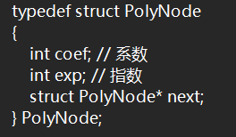
系统设计
1.定义的动态链表如下：
// 多项式项的结构体
typedef struct PolyNode
{
int coef; // 系数
int exp; // 指数
struct PolyNode* next;
} PolyNode;
2.主程序流程：
程序开始运行时自动读取“polysFile.txt” 文件中的内容（如果文件不存在则自动创建），程序会自动判断文件中多项式的个数，并将读取到的多个多项式写入 poly[ ] 数组中，然后会展示主菜单的界面，并根据使用者的输入进行进一步的操作，每次计算出新的多项式都会加入到 poly[ ] 数组中。

Slide 6
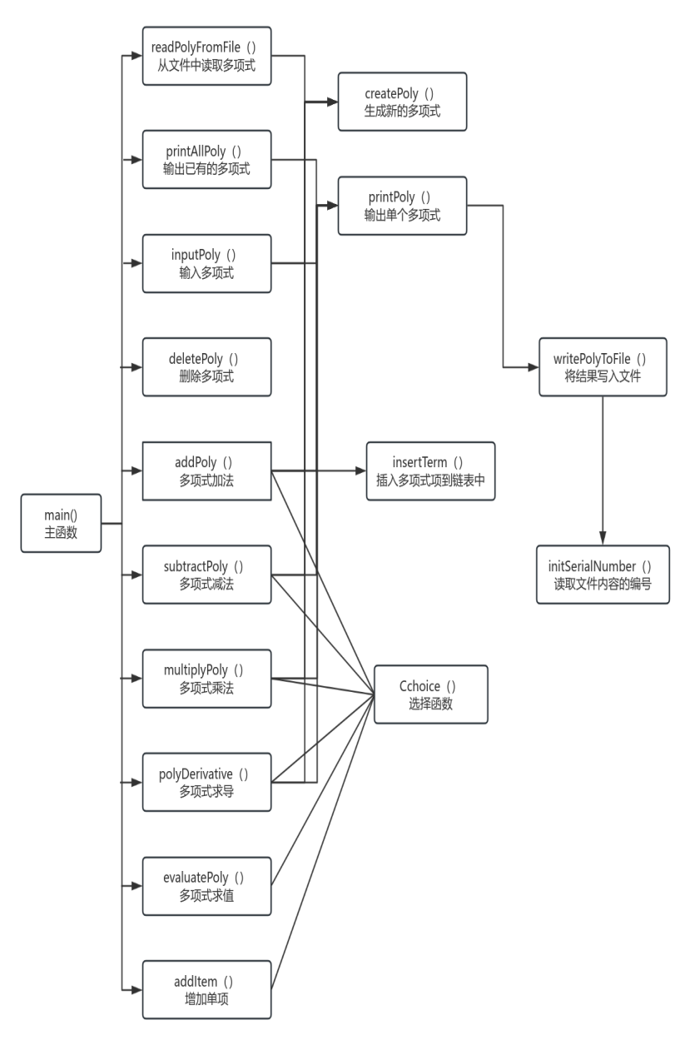
系统设计
函数的调用关系如右图

Slide 7
系统实现

Slide 8
系统实现
01
02
建立main函数
调用函数
（1）函数功能：展示主菜单，并完成其他功能函数的调用。
（2）函数中使用的关键变量说明：
int i：i代表已存在的多项式的个数
PolyNode* poly[MAX_POLYS]：多项式单链表数组
char choice：用户输入的选项
（3）算法设计
1.使用只读的方式打开两个文件，如果文件不存在则以只写的方式打开文件（新建文件）；
2.显示主菜单；
3.输入choice；
4.while()循环，n为‘0’时退出系统；
5.switch()操作功能的选择，调用相应的函数。
PolyNode* createPoly(); // 创建一个空的多项式
void insertTerm(PolyNode* poly, int coef, int exp); // 插入多项式项到链表中，按指数降序排列
void simplifyPoly(PolyNode *poly); // 合并同类项
void freePoly(PolyNode *poly); // 释放多项式链表的内存
void printPoly(PolyNode* poly, int flag); // 打印多项式
void printAllPoly(PolyNode* poly[],int polysNum); // 输出现有的全部多项式
void readPolyFromFile(const char* filename, PolyNode* poly, int line); // 从文件中读取多项式
void writePolyToFile(PolyNode* poly, const char* filename); // 将多项式写入文件
void inputPoly(PolyNode* poly); // 输入一个新的多项式
void deletePoly(PolyNode* poly[],int polySum); // 删除一个已存在的多项式
void addItem(PolyNode* poly[],int polysNum); // 添加单项
PolyNode* addPoly(PolyNode* poly[],int polysNum); // 多项式加法
PolyNode* subtractPoly(PolyNode* poly[],int polysNum); // 多项式减法
PolyNode* multiplyPoly(PolyNode* poly[],int polysNum); // 多项式乘法
PolyNode* polyDerivative(PolyNode* poly[],int polysNum); // 多项式求导
int evaluatePoly(PolyNode* poly[],int polysNum); // 计算多项式在x处的值
int Cchoice(int maxChoice); // 菜单选择界面
nt initSerialNumber(); // 读取结果文件中的编号

Slide 9
系统测试

Slide 10
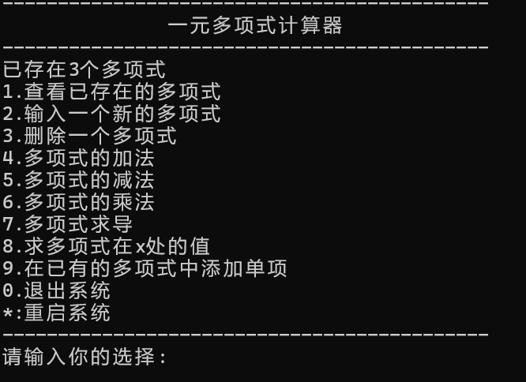
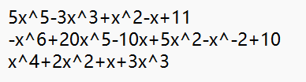
系统测试
文件polysFile.txt预设内容如下：
打开程序：

Slide 11
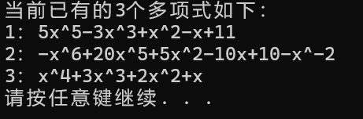
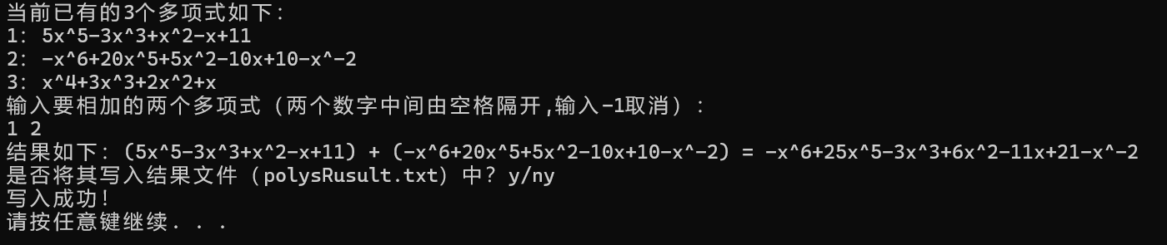
系统测试
输入‘1’：
回到主菜单，输入‘4’，输入“1 2”，输入‘y’：
程序能够乱序读取并且按指数降序输出。
结果文件内容如下：
结果文件能够读取原有的编号（1为原有的内容）继续输出。

Slide 12
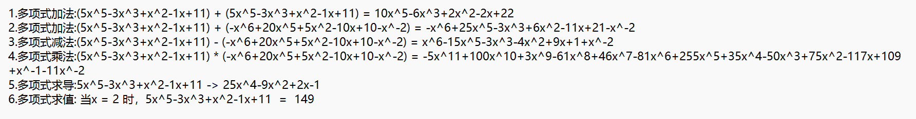
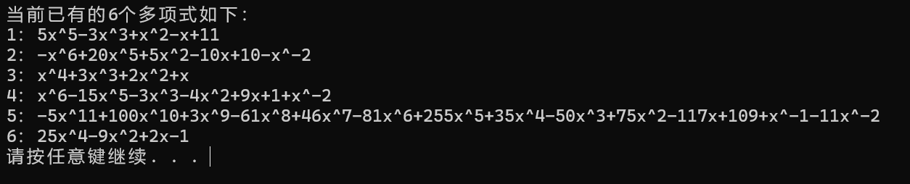
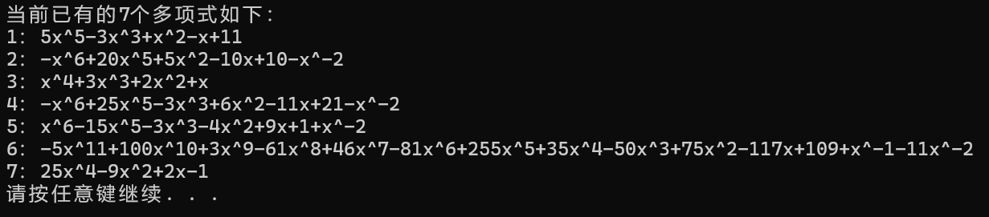
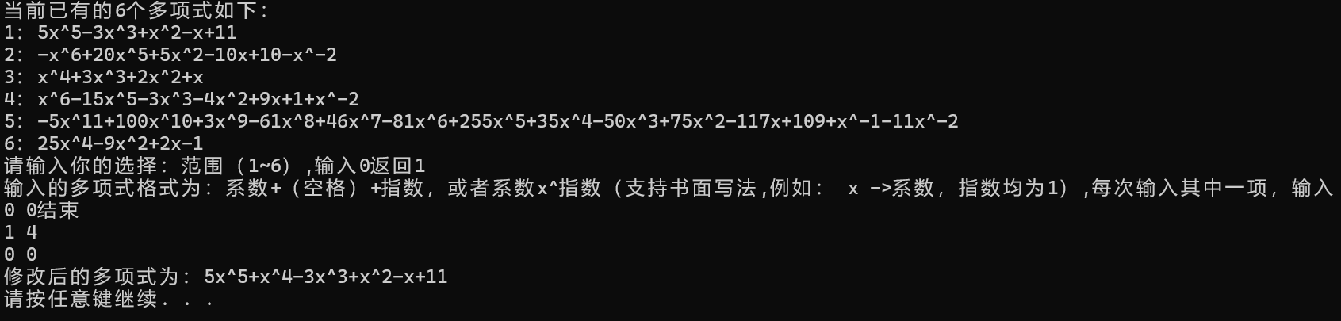
系统测试
依次测试减法，乘法，求导，求值，结果如下：
返回主菜单，输入‘3’，输入‘4’，再输入‘1’：
返回主菜单，输入‘3’，输入‘4’，再输入‘1’：
输入‘9’，在第一个多项式中添加：x^4

Slide 13
系统总结

Slide 14
系统总结
数据结构是计算机程序设计的重要理论基础，在我们今后的学习生活中都有着十分重要的地位。要学好数据结构，仅仅通过课本上的知识是远远不够的，我们要经常动手，锻炼实践能力。也只有多动手，多去实现程序功能开发，才能发现我们的一些问题，不断提高我们的学习能力，改进完善自己的知识体系，在我们小组完成这个项目的过程中，我们也遇到了一些之前不懂的知识点，特别是通过文件来存储数据，由于之前对文件知识的欠缺，导致一开始根本无从下手，通过这个项目也锻炼了我们自主学习和小组合作探讨的能力，经过网上资料的阅读学习，我们基本上掌握了文件的创建、打开、写入、读取和关闭，通过本次项目的应用，我们进一步熟悉文件操作的流程，为以后的程序开发打下基础，也培养了自己开发一个程序的思维，从功能构思，到伪代码设计，再到程序实现，最后的调试运行修改，通过一周的学习和不断完善，开发的一元多项式的计算器完美实现项目要求，通过测试，各模块功能正常，感谢老师对我们的指导，使我们小组能够用这一周的时间开发出我们自己的第一个数据结构程序。我们相信，有了这个程序的经验积累，今后一定能写出更加高效简洁的程序。

Slide 15
参考文献
1.曲朝阳主编.数据结构.北京: 中国电力出版社，2015
2.苏仕华主编.数据结构课程设计.北京：机械工业出版社，2013
3.何钦铭主编.数据结构课程设计.北京：浙江大学出版社，2017
4.李春葆主编.数据结构简明教程.北京：清华大学出版社，2018
5.王国钧主编.数据结构实验教程.北京：清华大学出版社，2014
6.李静主编.数据结构实用教程.北京：清华大学出版社，2016
7.邓文华主编.数据结构(C语言版).北京：清华大学出版社，2018
8.耿国华主编.数据结构.北京：高等教育出版社，2015
9.严蔚敏主编.数据结构.北京：清华大学出版社，2014
10.韦斯主编.数据结构与算法分析.北京：机械工业出版社，2018

Slide 16
Thank you

